Slide 1


Statistické zpracování
2D numerických modelů Českého masivu
Univerzita Karlova v Praze
Ústav petrologie a strukturní geologie
Ondřej Krýza
Ondrej Lexa, Petra Maierová
19.12.2012

Slide 2
Úvod
Cíle práce
Kvantifikace významu podmínek ovlivňujících evoluci systému při transferu materiálu.
Aplikace analýzy hlavních komponent (PCA) při zpracování výsledků numerických simulací – posouzení důležitosti modelových parametrů a jejich případná redukce.
Automatizace procesu získávání a zpracování dat z numerických modelů.

Slide 3
Úvod
Český masiv – Moldanubická oblast (MO)
Koncept vývoje Českého masivu (ČM) během variské orogeneze
2-D numerický model exhumace vysokotlakého materiálu v MO.
Statistické zpracování – korelace parametrů, PCA
Výsledky
Perspektivy

Slide 4
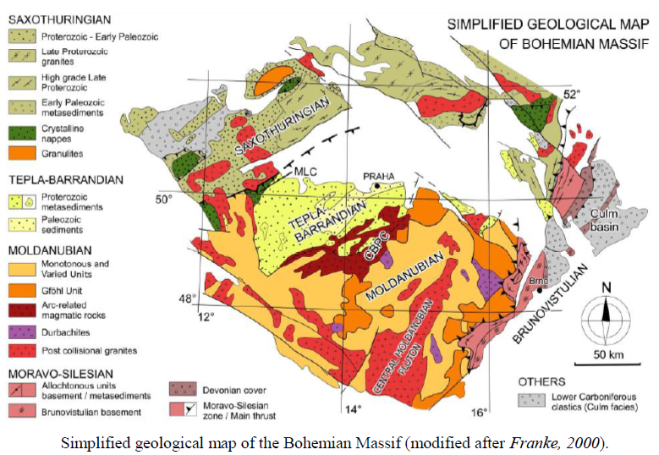
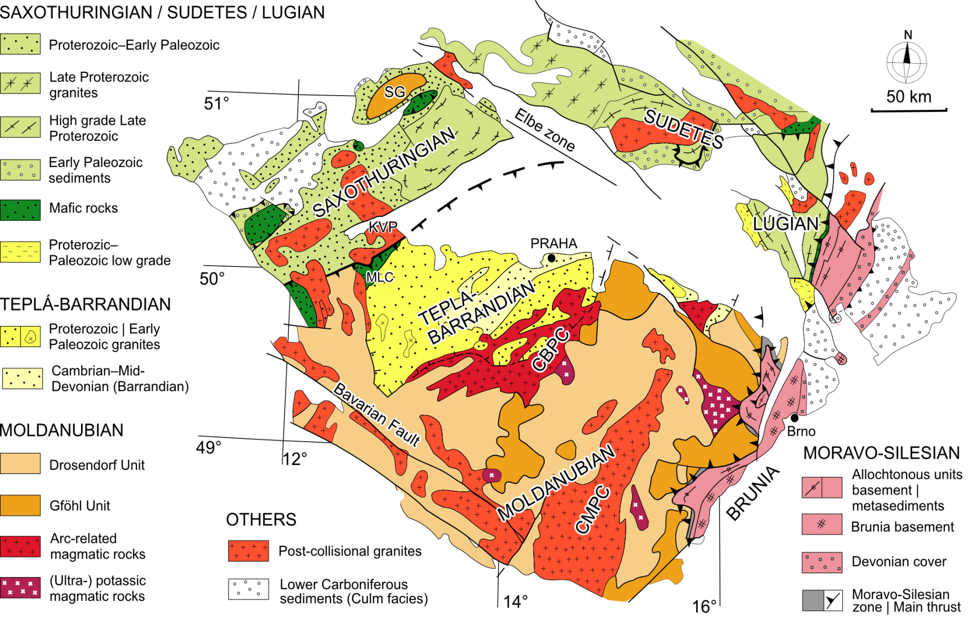
  Český Masiv

Slide 5
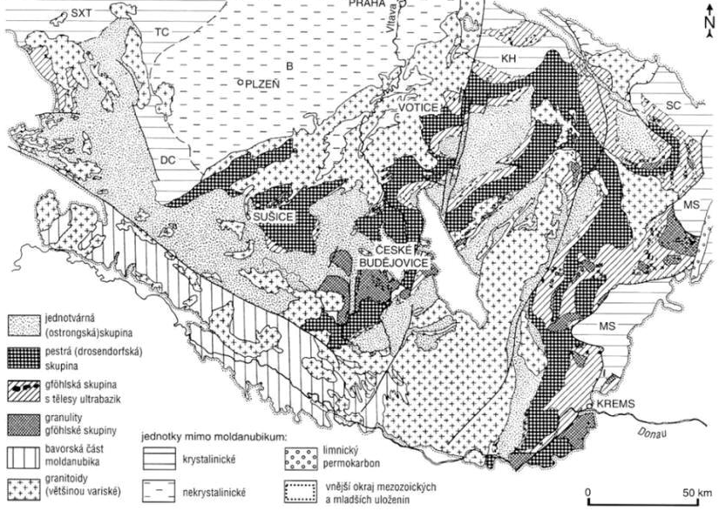
  Moldanubická oblast
Velmi heterogenní jednotka
Komplex plutonických těles
Inverzní metamorfní stavba
<=>
Složitý pre-metamorfní vývoj
Rozličné způsoby interpretace vzniku a evoluce MO.
Upraveno dle Fiala (1995) v Chlupáč (2010)

Slide 6
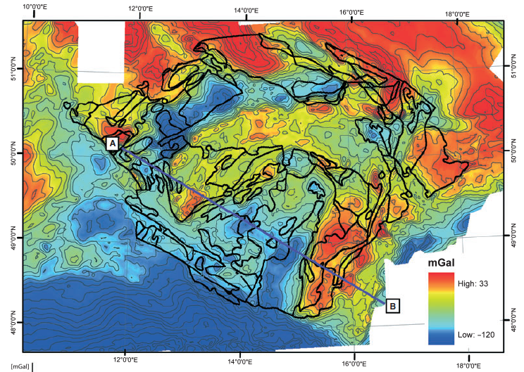
  Moldanubická oblast
Bouguerova anomálie
vymezení jednotek ČM dle složení
přítomnost lehkého materiálu ve spodní kůře
množství granitoidních hornin, přítomnost granulitů
(potvrzeno při terénním mapování)
Czech Geological Survey and Guy et al. (2010)

Slide 7
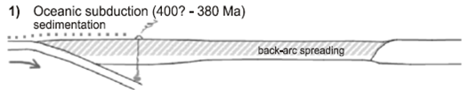
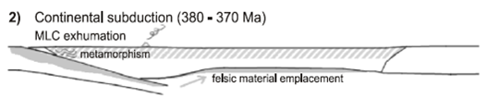
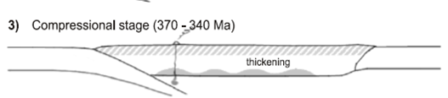
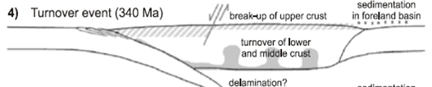
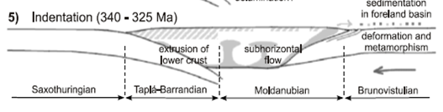
  Koncept variského vývoje ČM
  východní subdukce saxothuringického oceánu; tvorba oblouku v oblasti budoucí MO
  kontinentální subdukce SXT –
  - exhumace MLC materiálu; redistribuce felsického materiálu pod MO
  Hlavní fáze ztluštění – vznik orogenního kořene
  Převrácení střední a spodní kůry; rozpad svrchní kůry
  Indentace Brunie – deformace a metamorfóza , subhorizontální tok materiálu, exhumace spodní kůry

Slide 8
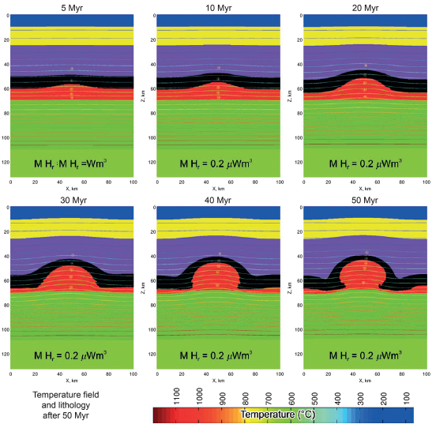
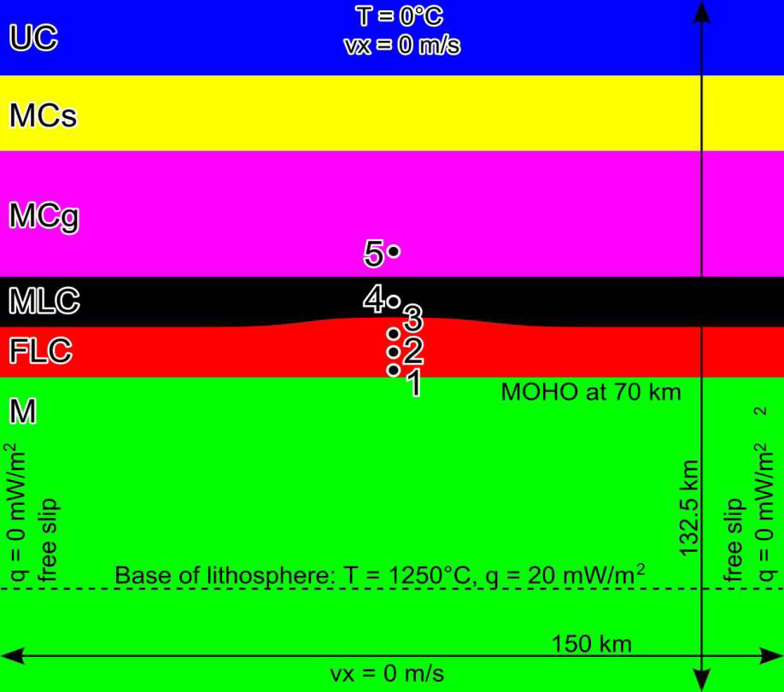
  Exhumace HP granulitů
Studium mechanismu exhumace
vysokotlakých granulitů v MO.
Segment zahrnující střední část MO
P-T podmínky v klíčových oblastech
(Lexa et al., 2011)

Slide 9
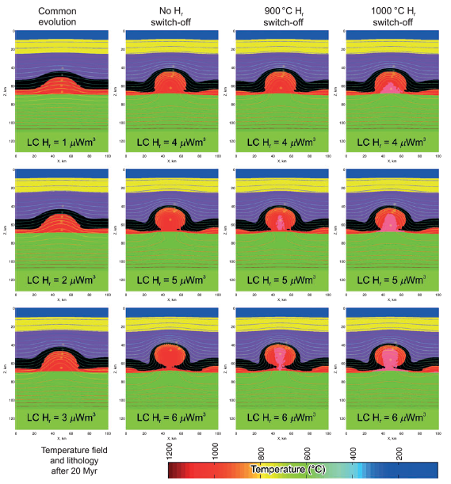
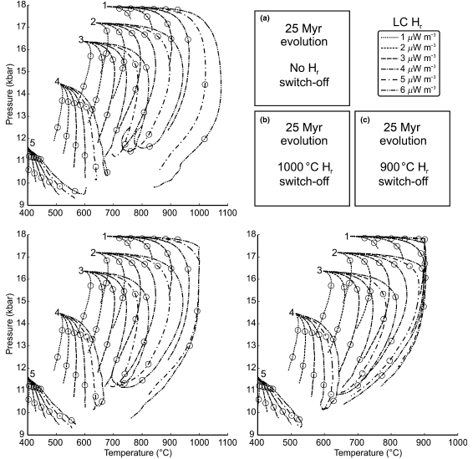
  Exhumace HP granulitů
  (variace parametrů)
Změna produktivity (H)
  různé P-T křivky
Změna dosažené teploty pro vypnutí H
  podobné chování materiálu
  posun P-T křivek do vyšších teplot

Slide 10
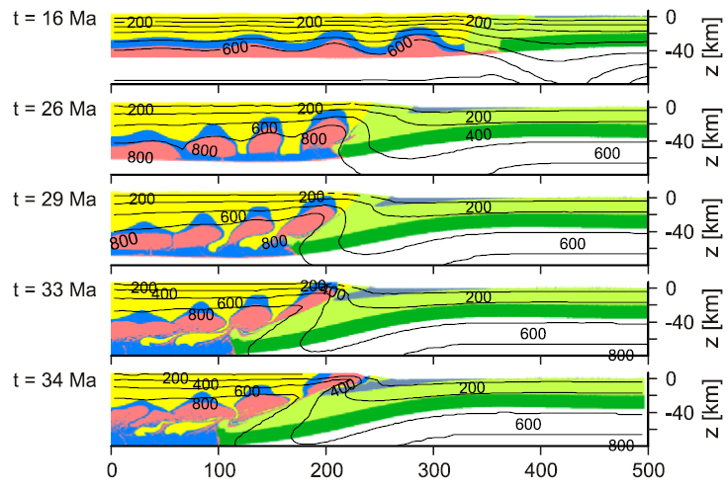
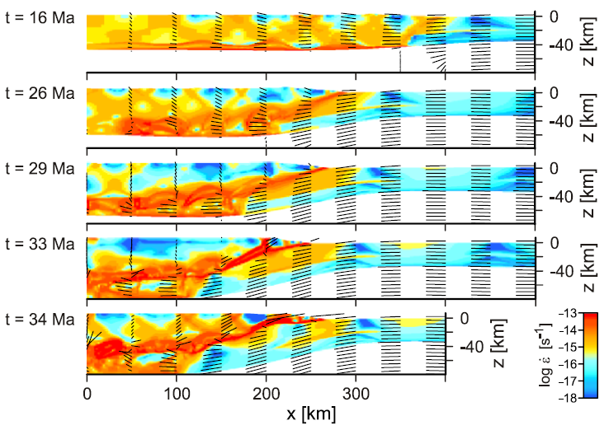
  Indentace Brunie
Model popisující závěr amalgamace ČM
(stadium 5 viz konceptuální model)
Vzestup materiálu – ovlivnění vklíněním Brunie
Vliv sedimentace v předpolní pánvi
(Maierová et al., 2012)

Slide 11
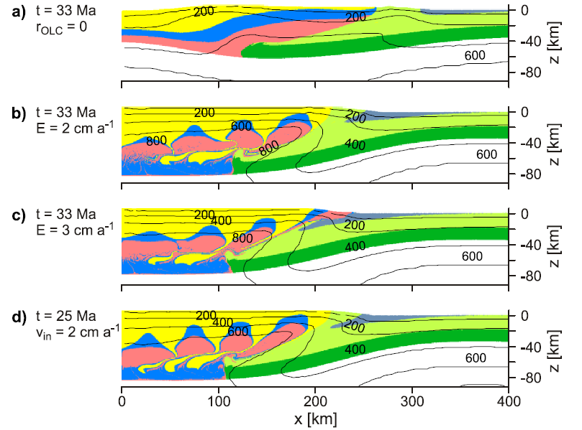
  Indentace Brunie
  (variace parametrů)
Vliv změny parametrů na evoluci systému:
  produktivita (H) = 0 => vrásnění, vklínění,
neprobíhá
diapirismus
  změna rychlosti eroze => změna rychlosti exhumace materiálu
  změna rychlosti indent. => změna rychlosti exhumace materiálu
Každá změna mění dynamiku systému
Jaký parametr nejvíce ovlivňuje evoluci systému?
(Maierová, et al., 2012)

Slide 12
  A co dál?
Jak zjistit vliv parametrů na evoluci systému?
Vizuálně?
Matematicky?
Vhodný nástroj může být multivariantní statistika

Slide 13
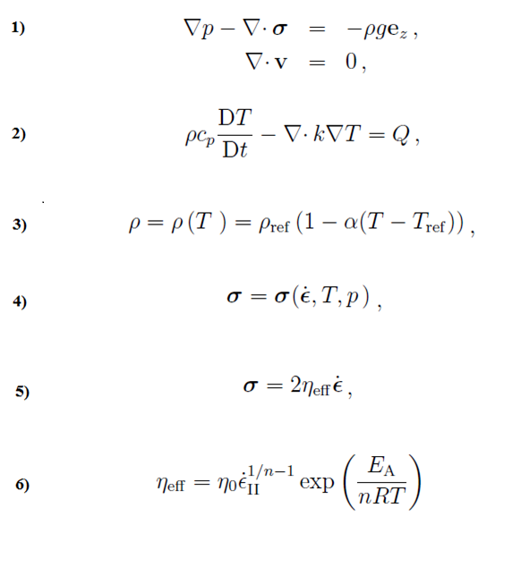
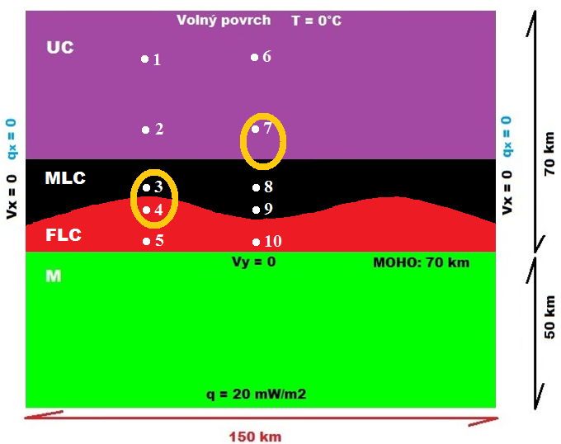
  Model diapiru – variace parametrů
Model vzniku diapiru – modifikace dle Lexa et al., 2011
27 a 125 simulací pro různé varianty amplitudy FLC (A)
mocnosti FLC (M)
produktivity FLC (H)
3D prostor pro 3 a 5 variací každého parametru

Slide 14
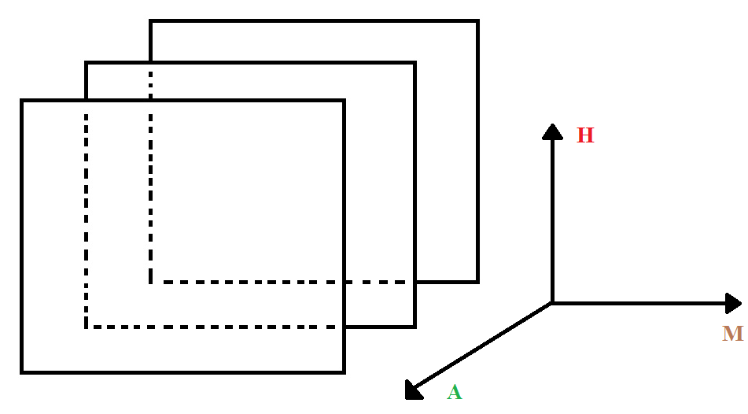
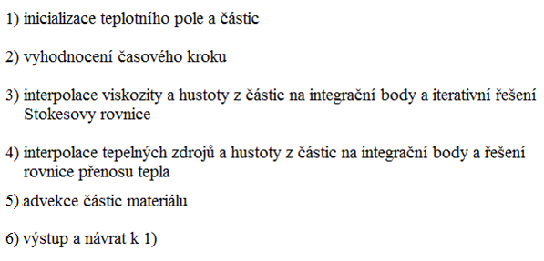
  Model diapiru – variace parametrů
Variace 1: H: 2 – 6 (μW/m3)
M: 15 – 5 (km)
A: 2 – 4 (km)
2 sady modelů: 27 / 125
- různá hustota změn => různá přesnost výsledků
(platí pro statistické zpracování)

Slide 15
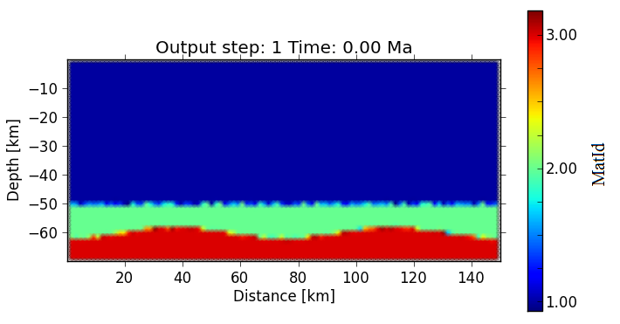
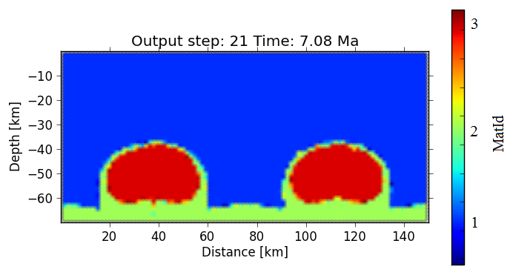
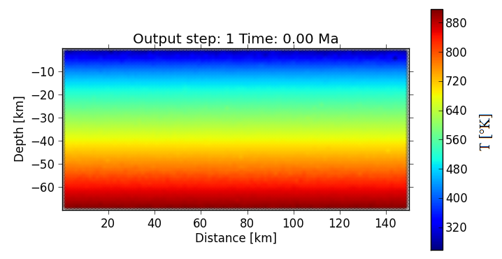
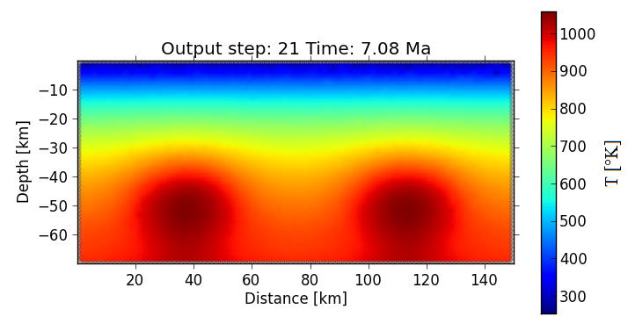
  Model diapiru – variace parametrů
H: 4 (μW/m2) M: 10 (km) A: 2 (km)

Slide 16
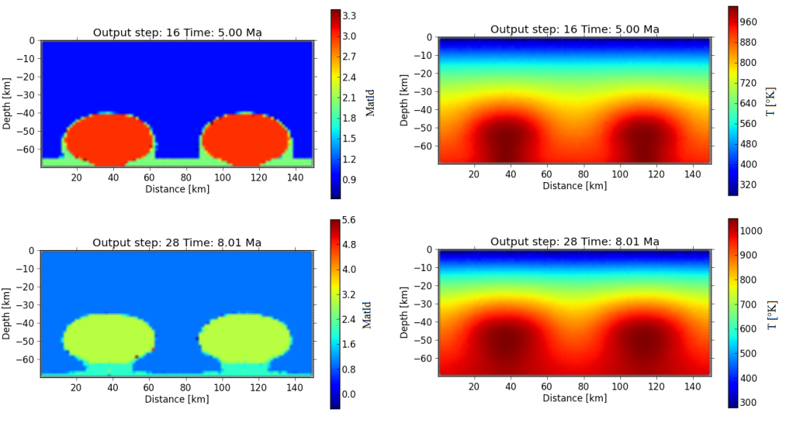
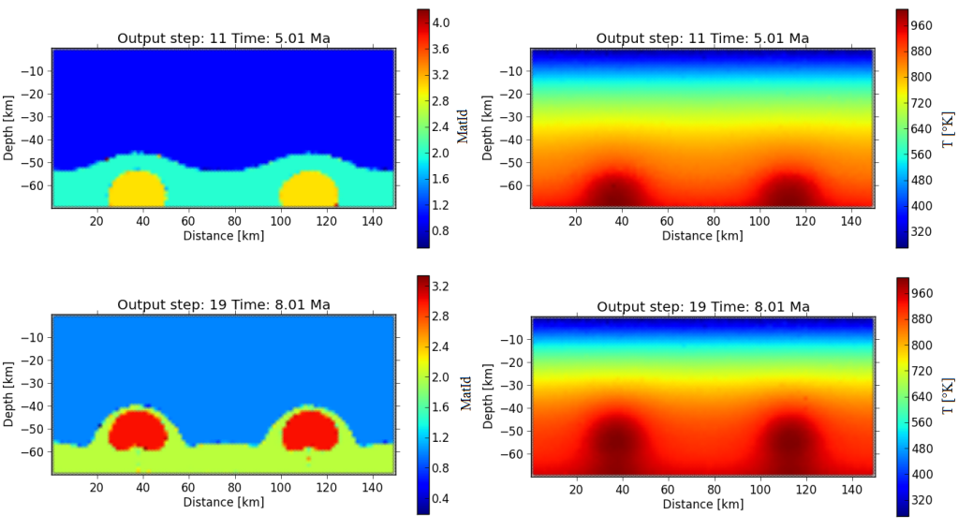
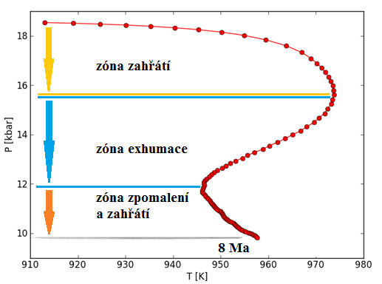
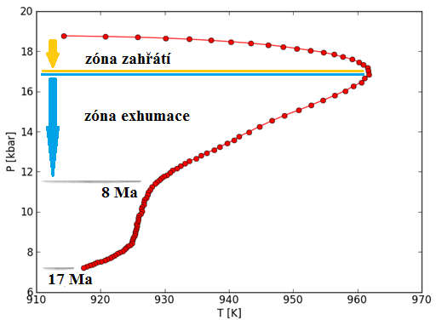
  Model diapiru – variace parametrů
H: 3 (μW/m2) M: 15 (km) A: 4 (km) H: 4 (μW/m2) M: 5 (km) A: 2 (km)
<= běh 8 Ma
- vliv H na teplotu během zdvihu materiálu
běh 17 Ma =>
- méně mat, větší H
- odlišný vývoj v čase

Slide 17



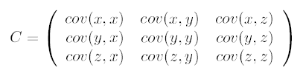

  Korelace parametrů,
  Analýza hlavních komponent
Výběr vhodných modelových parametrů, které co nejlépe vystihují charakter daného modelu
Parametry popisující chování segmentu materiálu x parametry popisující systém jako celek
Směrodatná odchylka
Rozptyl
Kovariance
Kovarianční matice Korelační matice

Slide 18
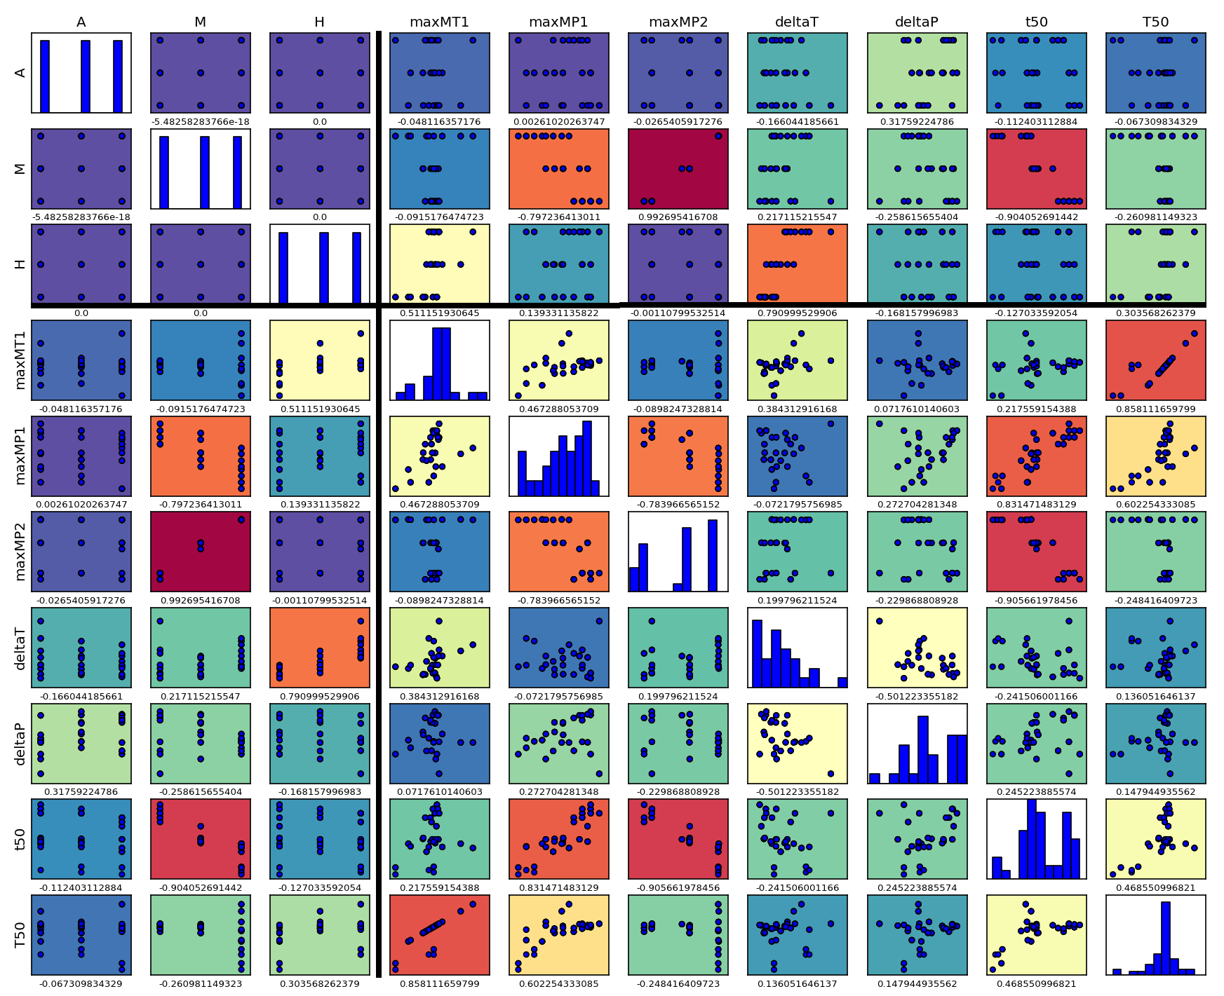
  Korelace parametrů
27 modelů
Žádná korelace mezi vstupními parametry
Zóna korelace mezi vstupními
a výstupními parametry
Zóna korelace čistě mezi výstupními modelovými parametry
Patrná silná korelace mezi některými parametry
a) V případě vstup – výstup
lze sledovat dominanci
parametru.
b) V případě výstup-výstup lze
sledovat nevhodně zvolený
parametr

Slide 19
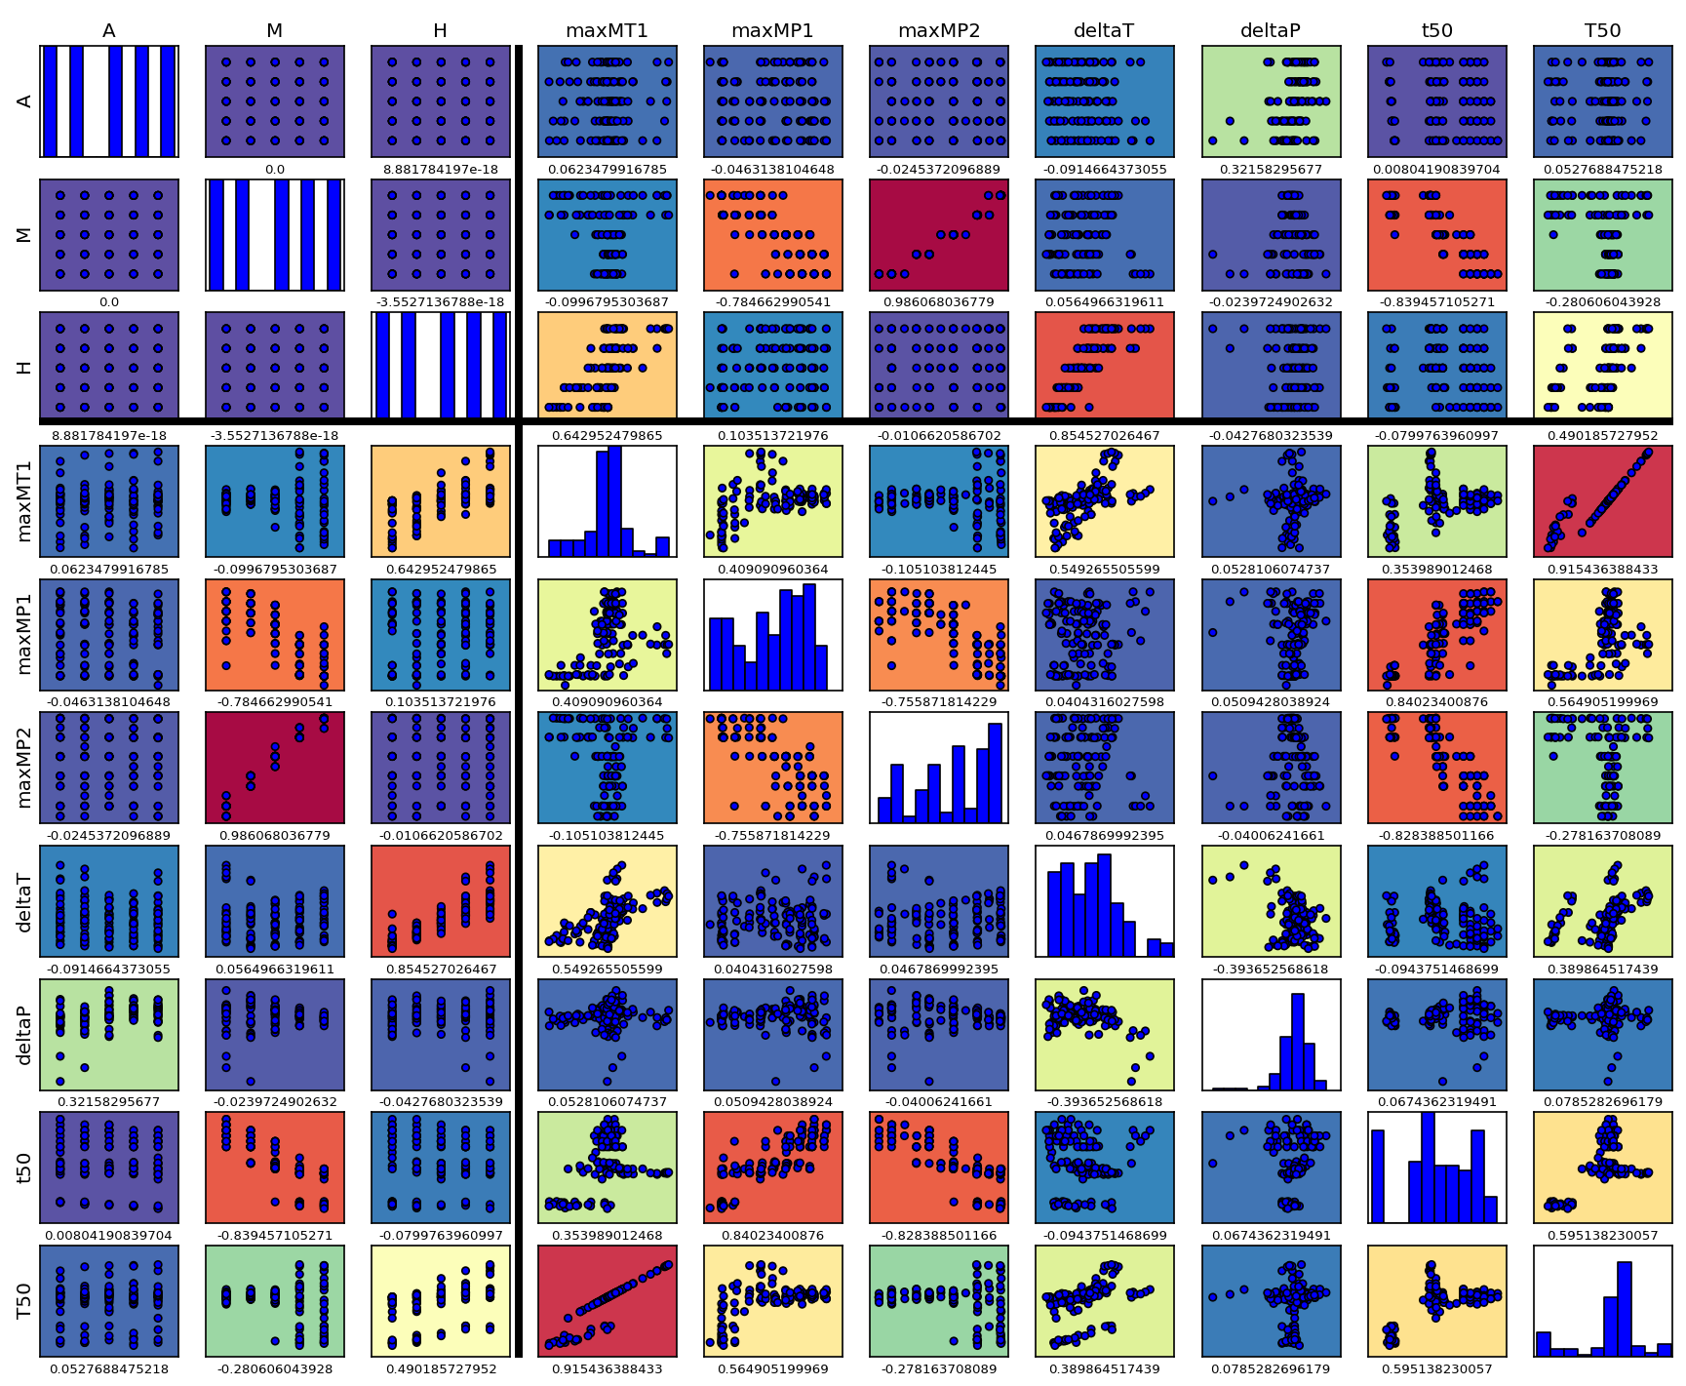
  Korelace parametrů
125 modelů
Patrný trend vzrůstající přesnosti s množstvím pozorování
Lepší odhalení nevhodně zvolených parametrů.

Slide 20
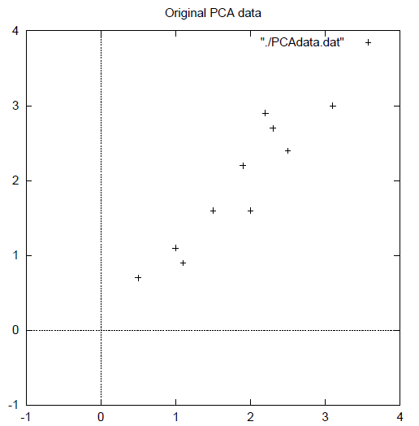
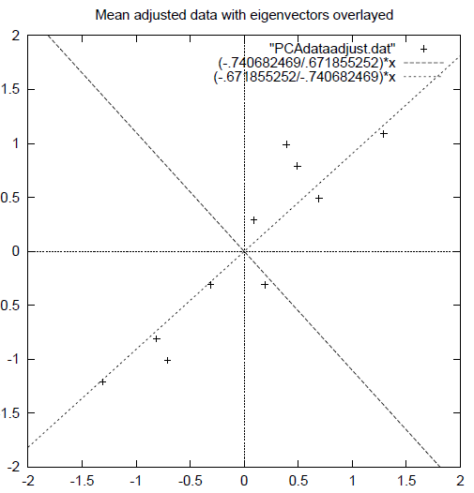
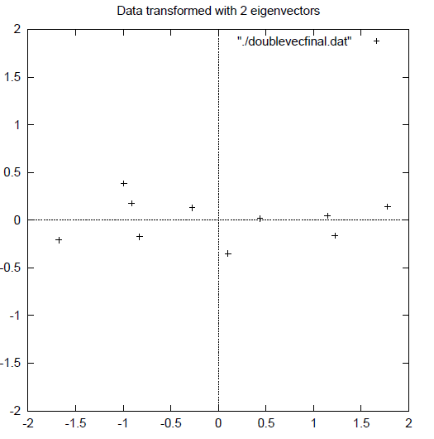
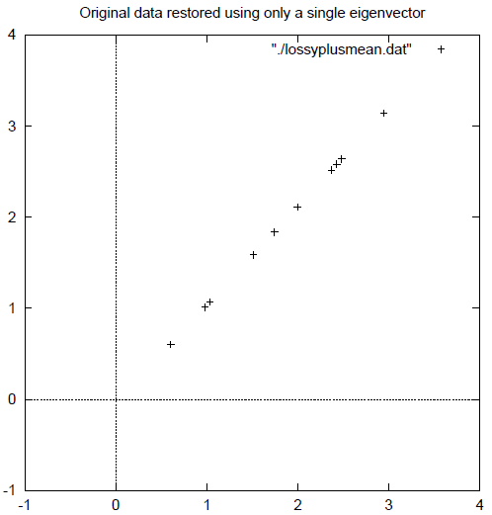
  Analýza hlavních komponent
Vlastní čísla a vlastní vektory kovarianční matice
  Vlastní vektory vyjadřují trend mezi daty.
  Vlastní čísla vyjadřují význam daného vlastního vektoru
Lze vyjádřit hlavní trendy mezi daty
Složitější vizualizace pro vícerozměrná data
Lze zanedbat méně významné komponenty a transformovat data

Slide 21
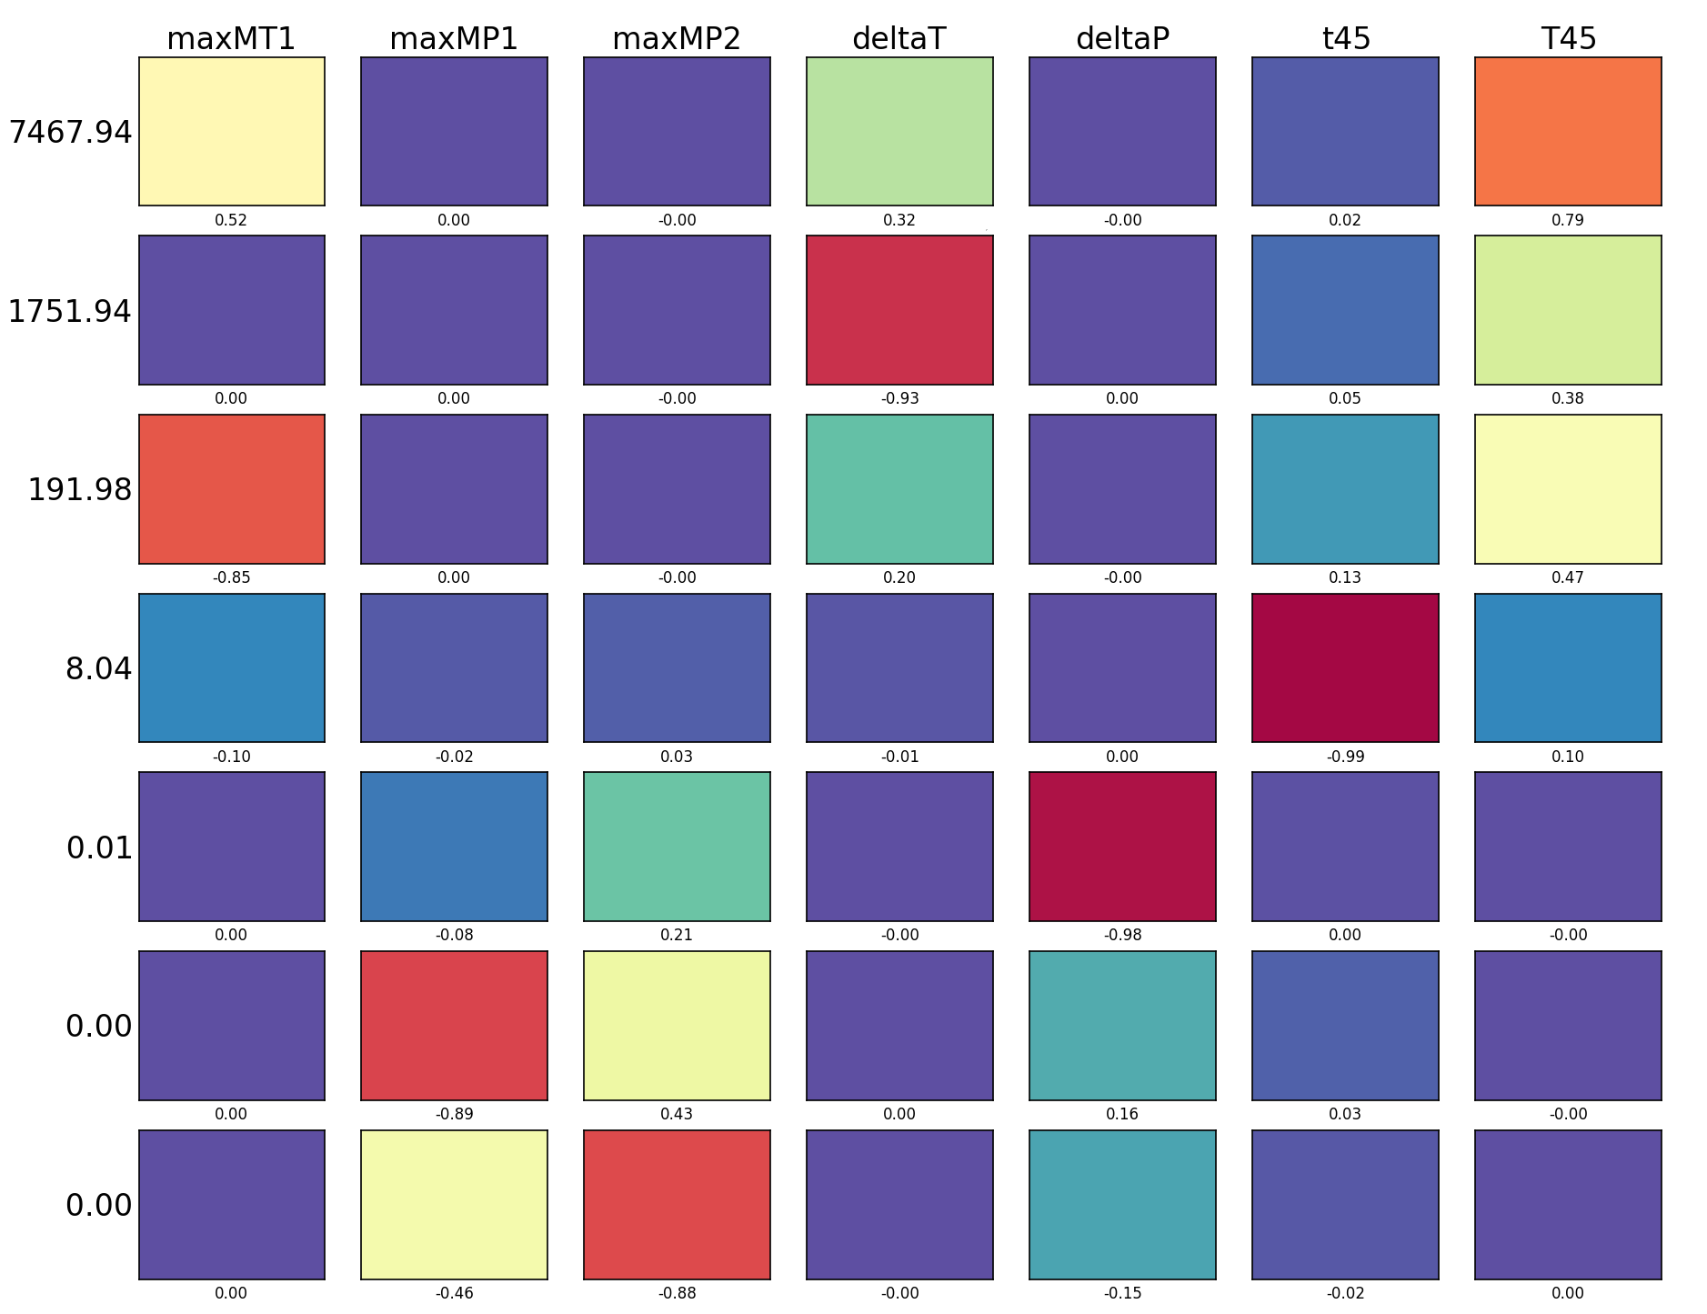
  Analýza hlavních komponent

Slide 22
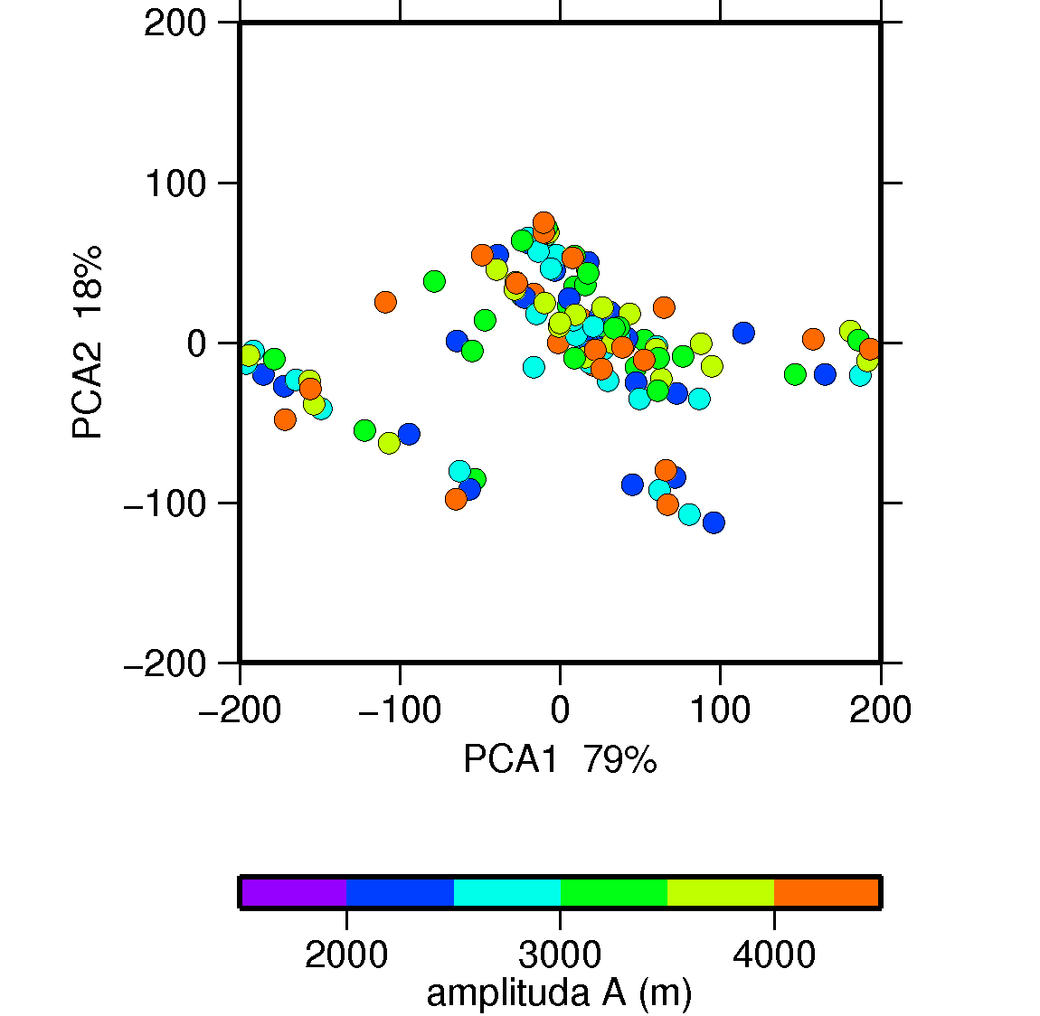
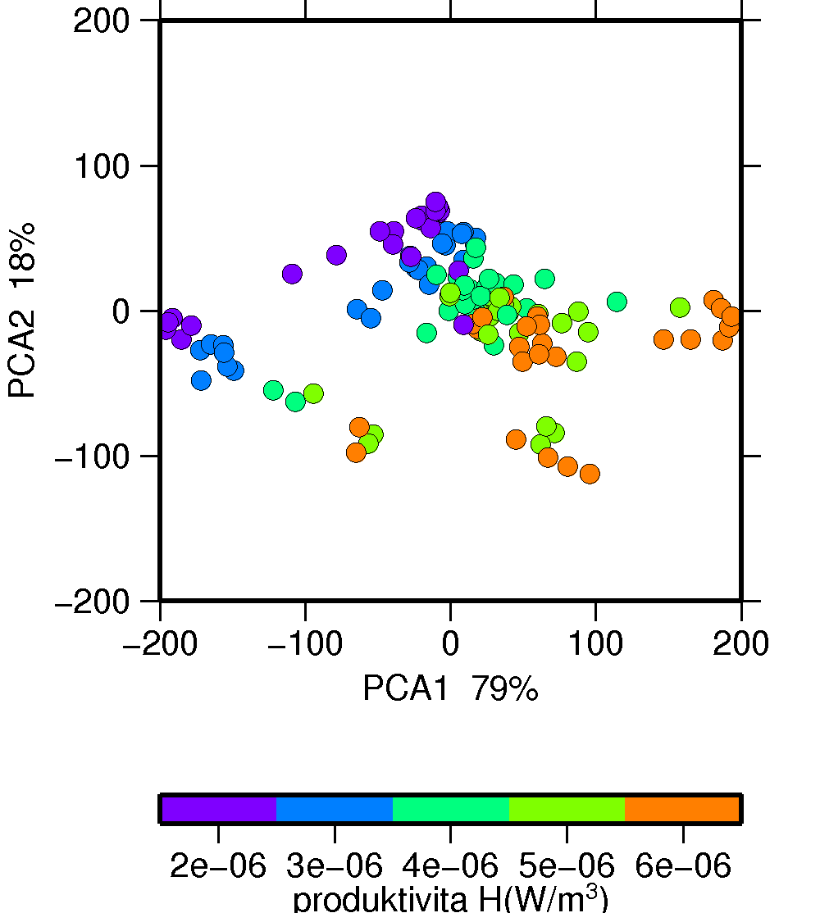
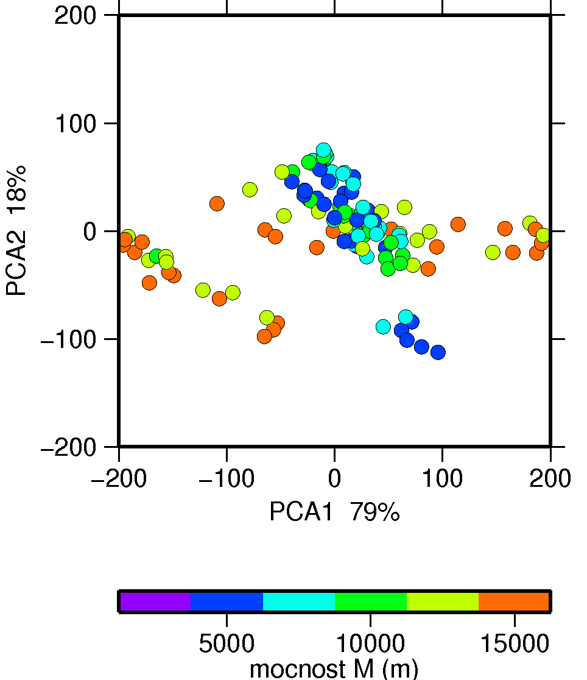
  Analýza hlavních komponent
Význam amplitudy je nízký
Není patrný trend korelace
Patrná korelace pro hodnoty produktivity
Není zcela jasná distribuce hodnot – vyžaduje další studium

Slide 23
  Závěry
Pomocí korelace parametrů lze zjistit jak jsou mezi sebou vázány vstupní a výstupní parametry
Analýza hlavních komponent přesně určí význam jednotlivých parametrů na evoluci systému
Po úspěšné aplikaci statistických metod lze studovat složité systémy, které lze velmi těžko vizuálně charakterizovat

Slide 24
  A co dál?
Rozšířit pole modelových parametrů – přidat charakteristiky modelu jako celku
Po stanovení vhodných modelových parametrů aplikovat metodiku na druhý model
s odlišnými vstupními parametry. Porovnat výsledky.
Automatizovat proces analýzy dat. Postup získání modelových dat, modelových parametrů a jejich následná analýza je proces využívající různá programová rozhraní – při větším počtu modelů roste časová náročnost.
Aplikovat metodiku na jiné procesy v ČM – například model indentace Brunie.

